Slide 1
Simulação de possível melhora de mobilidade e redução de custo de viagem entre as cidades de Itajaí e Navegantes

Slide 2

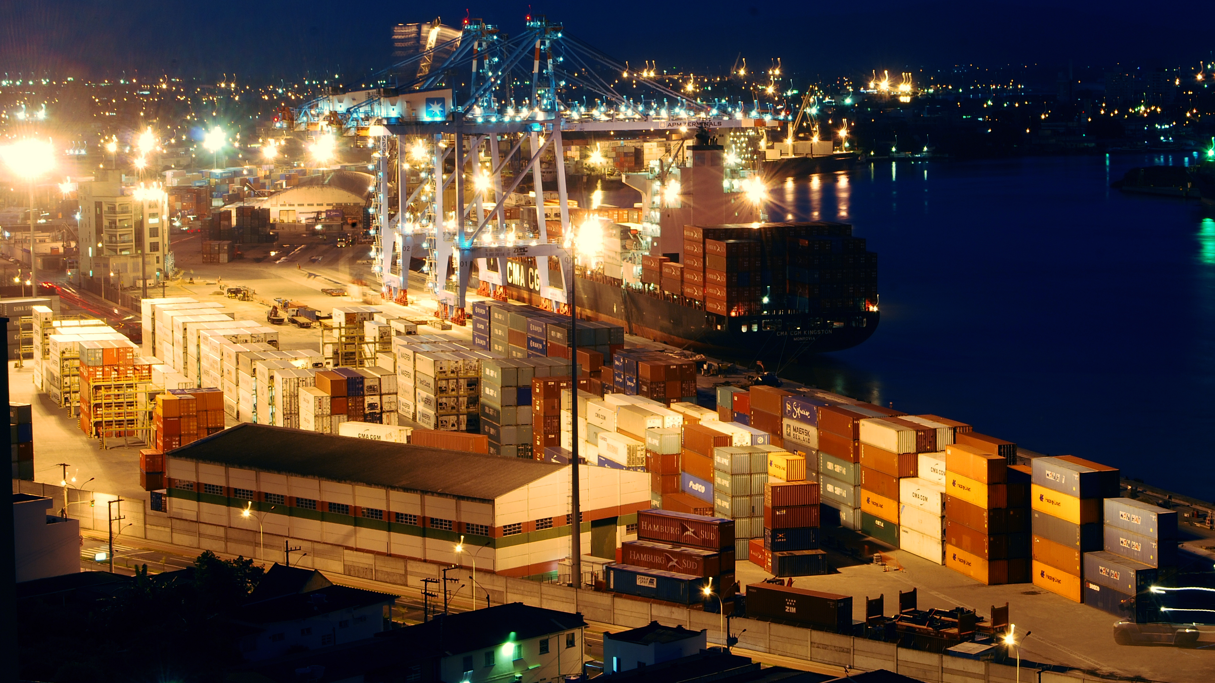
introdução
INTRODUÇÃO | AMOSTRAS | LÓGICA FUZZY | IMPLEMENTAÇÃO | RESULTADOS | CONCLUSÕES
Aumento do número de automóveis
Problemas de Mobilidade Urbana

Slide 3

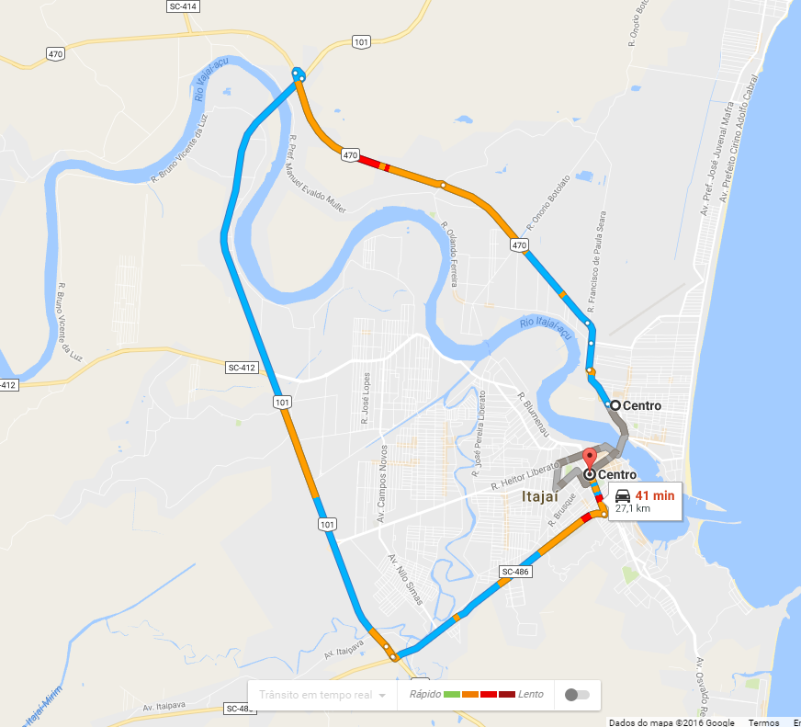
amostras
INTRODUÇÃO | AMOSTRAS | LÓGICA FUZZY | IMPLEMENTAÇÃO | RESULTADOS | CONCLUSÕES
Cidades Gêmeas
Duas rotas por cidade
GoogleMaps
Variáveis
Custo
Eficiência

Slide 4
Logica Fuzzy
INTRODUÇÃO | AMOSTRAS | LÓGICA FUZZY | IMPLEMENTAÇÃO | RESULTADOS | CONCLUSÕES

Slide 5
implementação
INTRODUÇÃO | AMOSTRAS | LÓGICA FUZZY | IMPLEMENTAÇÃO | RESULTADOS | CONCLUSÕES
Inicio
Inserir Inputs e Regras do JFuzzy
jFuzzy
FCL
Inputs
Outputs
Calcula Fuzzy
Terminou a Lista de entradas
Média Fuzzy do Caminho

Slide 6
implementação
INTRODUÇÃO | AMOSTRAS | LÓGICA FUZZY | IMPLEMENTAÇÃO | RESULTADOS | CONCLUSÕES
muito caro | levemente recomendado | não recomendado | não vale a pena | não vale a pena
caro | levemente recomendado | não recomendado | não recomendado | não vale a pena
barato | recomendado | levemente recomendado | levemente recomendado | não recomendado
muito barato | recomendado | recomendado | levemente recomendado | não recomendado
 | livre | levemente lento | lento | parado

Slide 7
resultados
INTRODUÇÃO | AMOSTRAS | LÓGICA FUZZY | IMPLEMENTAÇÃO | RESULTADOS | CONCLUSÕES

Slide 8
resultados
INTRODUÇÃO | AMOSTRAS | LÓGICA FUZZY | IMPLEMENTAÇÃO | RESULTADOS | CONCLUSÕES
 | Mais Lento | Mais Rápido
Itajaí - Navegantes | 1,9 | 2,7
São José - Florianópolis | 1,3 | 1,1
Boston - Cambridge | 1,1 | 1,0

Slide 9
conclusão
INTRODUÇÃO | AMOSTRAS | LÓGICA FUZZY | IMPLEMENTAÇÃO | RESULTADOS | CONCLUSÕES

